Slide 1

DISTRIBUTED SYSTEMS AND IOT Sistema di ordinazione “E Fuori Nevica”
Simone Montella M63001566
Angelo Andrea Nozzolillo M63001602
1

Slide 2
TABLE OF CONTENTS
01
03
02
04
IL PROBLEMA
LA MUTUA ESCLUSIONE
Analizziamo la necessità di sincronizzazione tra i camerieri per poter effettuare gli ordini
Implementiamo l’algoritmo di Ricart-Agrawala per l'accesso esclusivo alle informazioni
L’ARCHITETTURA DISTRIBUITA
IL TESTING E LA VALUTAZIONE
Descriviamo le tecnologie e i dispositivi utilizzati per implementare il sistema distribuito
Presentiamo l'applicazione sviluppata, i test effettuati e i risultati ottenuti
2

Slide 3
01
IL PROBLEMA
Breve discussione della problematica e definizione degli obiettivi prefissati.
3

Slide 4

01
IL PROBLEMA
Il problema affrontato riguarda la gestione delle ordinazioni in una pizzeria.
Quando un cameriere prende un'ordinazione, è fondamentale garantire che le pizze richieste siano realizzabili, considerando la disponibilità degli ingredienti.
4

Slide 5
01
IL PROBLEMA
È necessario implementare un sistema distribuito in grado di verificare e aggiornare la disponibilità degli ingredienti, in maniera "coordinata" prevenendo incongruenze nella gestione delle ordinazioni che possano compromettere l’esperienza del cliente.
5

Slide 6
TABLE OF CONTENTS
01
03
02
04
IL PROBLEMA
LA MUTUA ESCLUSIONE
Analizziamo la necessità di sincronizzazione tra i camerieri per poter effettuare gli ordini
Implementiamo l’algoritmo di Ricart-Agrawala per l'accesso esclusivo alle informazioni
L’ARCHITETTURA DISTRIBUITA
IL TESTING E LA VALUTAZIONE
Descriviamo le tecnologie e i dispositivi utilizzati per implementare il sistema distribuito
Presentiamo l'applicazione sviluppata, i test effettuati e i risultati ottenuti
6

Slide 7
02
L’ARCHITETTURA DISTRIBUITA
Descrizione dei componenti della rete
7

Slide 8

02
L’ARCHITETTURA DISTRIBUITA
Web server
Il web server ospita un database con 2 tabelle: una per la gestione degli ingredienti e una per la gestioni dei nodi (camerieri).
I camerieri accedono al server:
Per registrare il proprio nome e indirizzo
Per scaricare la lista di indirizzi degli altri nodi
Per verificare la disponibilità degli ingredienti
8

Slide 9

02
L’ARCHITETTURA DISTRIBUITA
Smartphone
Gli smartphone in dotazione ai camerieri sono utilizzati per acquisire gli ordini.
I dispositivi sono interconnessi in una rete locale, in modo da accedere al web server e comunicare tra di loro, coordinandosi nell'accesso in mutua esclusione al database degli ingredienti.
9

Slide 10

02
L’ARCHITETTURA DISTRIBUITA
http request
http request
web socket
Il sistema è asincrono.
I processi non sono soggetti a fallimenti.
I canali sono affidabili, e i messaggi prima o poi sono consegnati intatti una e una sola volta.
I processi trascorrono un tempo finito nella sezione critica, rilasciando quindi le risorse comuni dopo un tempo limitato.
10

Slide 11
TABLE OF CONTENTS
01
03
02
04
IL PROBLEMA
LA MUTUA ESCLUSIONE
Analizziamo la necessità di sincronizzazione tra i camerieri per poter effettuare gli ordini
Implementiamo l’algoritmo di Ricart-Agrawala per l'accesso esclusivo alle informazioni
L’ARCHITETTURA DISTRIBUITA
IL TESTING E LA VALUTAZIONE
Descriviamo le tecnologie e i dispositivi utilizzati per implementare il sistema distribuito
Presentiamo l'applicazione sviluppata, i test effettuati e i risultati ottenuti
11

Slide 12
03
LA MUTUA ESCLUSIONE
Descrizione dell’algoritmo di mutua esclusione "Ricart-Agrawala" e dell’implementazione in app
12

Slide 13
03
LA MUTUA ESCLUSIONE
REQUISITI DI UN ALGORITMO DI MUTUA ESCLUSIONE DISTRIBUITA
Safety: Al più un processo alla volta può trovarsi nella sezione critica.
Liveness: Le richieste di ingresso e uscita dalla sezione critica devono prima o poi essere soddisfatte
Ordering: se la richiesta x è in relazione HB con la richiesta y(x→y), l'accesso alla sezione critica da parte di x deve avvenire prima dell'accesso di y
13
Notes:
Si considera un sistema con Nprocessi pi, i = 1, …, N. I processi non hanno variabili condivise, ed accedono alle risorse comuni in una sezione critica. Esiste un'unica sezione critica. Il sistema è asincrono. I processi nonsono soggetti a fallimenti. I canali sono affidabili, e i messaggi prima o poi sono consegnati intatti una e una sola volta. I processi trascorrono un tempo finito nella sezione critica, rilasciando quindi le risorse comuni dopo un tempo limitato.

Slide 14
03
LA MUTUA ESCLUSIONE
RICART-AGRAWALA
L'algoritmo di Ricart e Agrawala si basa sul principio che un processo può entrare nella sezione critica solo quando la sua richiesta è stabile, cioè ha ricevuto N-1 grant dagli altri processi.
Il processo che sta utilizzando la risorsa semplicemente ritarda l'invio degli ACK fino al termine della propria sezione critica.
14
Notes:
Si considera un sistema con Nprocessi pi, i = 1, …, N. I processi non hanno variabili condivise, ed accedono alle risorse comuni in una sezione critica. Esiste un'unica sezione critica. Il sistema è asincrono. I processi nonsono soggetti a fallimenti. I canali sono affidabili, e i messaggi prima o poi sono consegnati intatti una e una sola volta. I processi trascorrono un tempo finito nella sezione critica, rilasciando quindi le risorse comuni dopo un tempo limitato.

Slide 15
03
LA MUTUA ESCLUSIONE
1
2
6
7
8
R
Sezione critica
C1
(1,1)
(1,1)
C2
2
4
3
5
(1,3)
(1,3)
R
Sezione critica
C3
3
4
9
1
2
request
(timestamp, node_id)
replay
15
Notes:
Si considera un sistema con Nprocessi pi, i = 1, …, N. I processi non hanno variabili condivise, ed accedono alle risorse comuni in una sezione critica. Esiste un'unica sezione critica. Il sistema è asincrono. I processi nonsono soggetti a fallimenti. I canali sono affidabili, e i messaggi prima o poi sono consegnati intatti una e una sola volta. I processi trascorrono un tempo finito nella sezione critica, rilasciando quindi le risorse comuni dopo un tempo limitato.

Slide 16
03
LA MUTUA ESCLUSIONE
PERCHE’ RICART-AGRAWALA?
C1
1. Efficienza nella comunicazione
Solo 2(N−1) messaggi per accesso alla sezione critica.
Migliore rispetto a Lamport 3(N−1) messaggi.
2. Tokenless
L'algoritmo non consuma banda di rete quando nessun processo richiede l'accesso alle risorse comuni.
3. Semplicità di implementazione
Basato su timestamp logici e coda ordinata.
Gestione chiara delle priorità delle richieste.
4. Fairness garantita
Accesso equo alla sezione critica grazie ai timestamp.
Evita starvation.
C2
C3
request
(timestamp, node_id)
replay
16
Notes:
Si considera un sistema con Nprocessi pi, i = 1, …, N. I processi non hanno variabili condivise, ed accedono alle risorse comuni in una sezione critica. Esiste un'unica sezione critica. Il sistema è asincrono. I processi nonsono soggetti a fallimenti. I canali sono affidabili, e i messaggi prima o poi sono consegnati intatti una e una sola volta. I processi trascorrono un tempo finito nella sezione critica, rilasciando quindi le risorse comuni dopo un tempo limitato.

Slide 17
03
LA MUTUA ESCLUSIONE
COME E’ STATO INTEGRATO NELL’APPLICAZIONE
Il cameriere acquisisce l’ordine e conferma il riepilogo
Il sistema inoltra a tutti la richiesta di accesso al WS, dando il via all’algortimo di mutua esclusione
Nella sezione critica, il sistema controlla la realizzabilità di ogni pizza ordinata
Il sistema conferma l’ordine oppure notifica al cameriere eventuali pizze non realizzabili
17
Notes:
Si considera un sistema con Nprocessi pi, i = 1, …, N. I processi non hanno variabili condivise, ed accedono alle risorse comuni in una sezione critica. Esiste un'unica sezione critica. Il sistema è asincrono. I processi nonsono soggetti a fallimenti. I canali sono affidabili, e i messaggi prima o poi sono consegnati intatti una e una sola volta. I processi trascorrono un tempo finito nella sezione critica, rilasciando quindi le risorse comuni dopo un tempo limitato.

Slide 18
TABLE OF CONTENTS
01
03
02
04
IL PROBLEMA
LA MUTUA ESCLUSIONE
Analizziamo la necessità di sincronizzazione tra i camerieri per poter effettuare gli ordini
Implementiamo l’algoritmo di Ricart-Agrawala per l'accesso esclusivo alle informazioni
L’ARCHITETTURA DISTRIBUITA
IL TESTING E LA VALUTAZIONE
Descriviamo le tecnologie e i dispositivi utilizzati per implementare il sistema distribuito
Presentiamo l'applicazione sviluppata, i test effettuati e i risultati ottenuti
18

Slide 19
04
IL TESTING E LA VALUTAZIONE
Presentiamo l'applicazione, i test condotti e i risultati ottenuti.
19

Slide 20
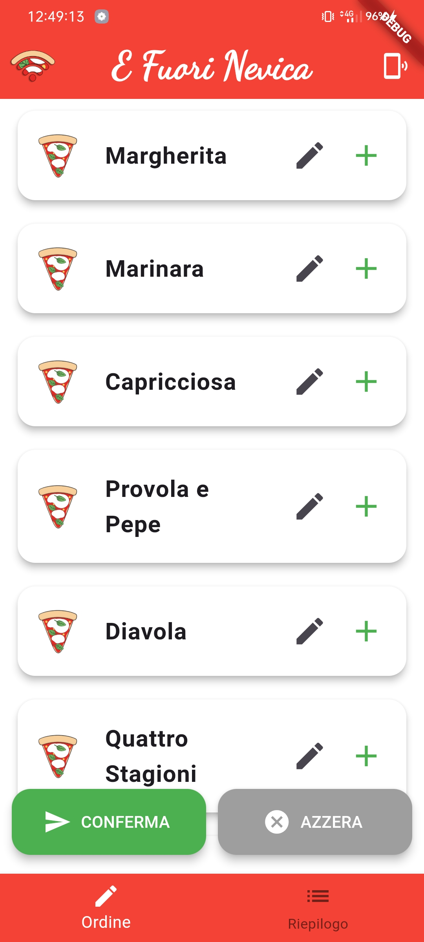
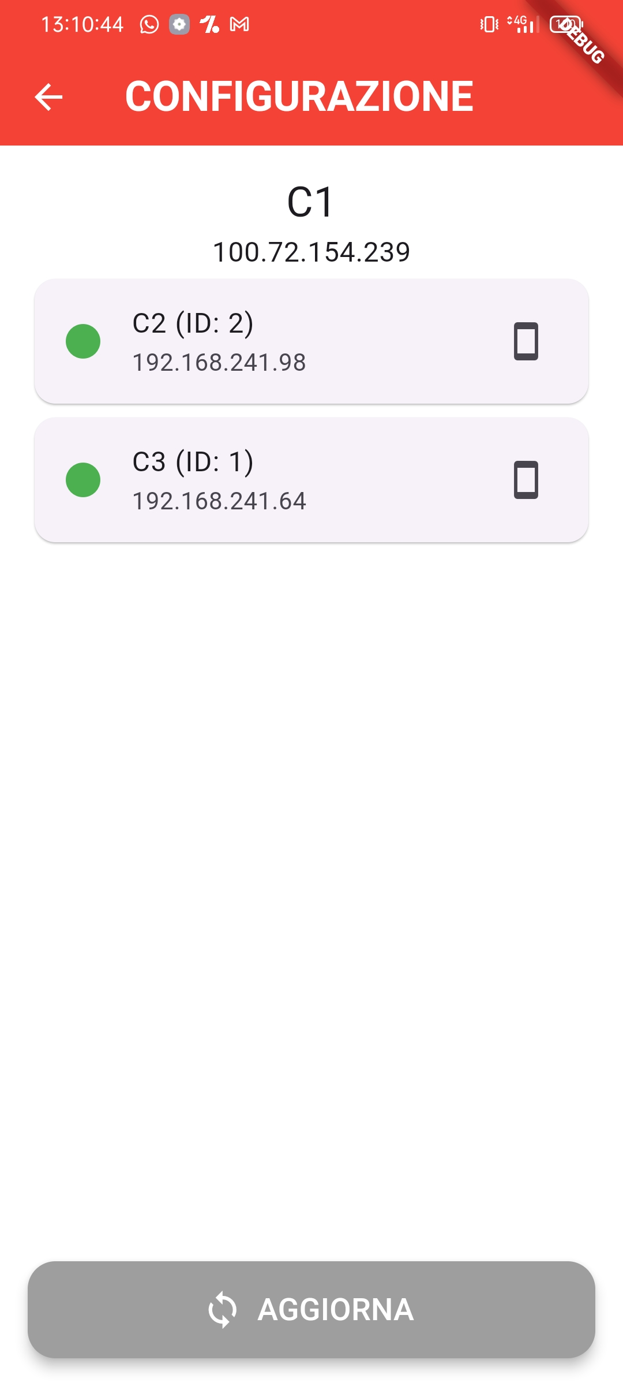
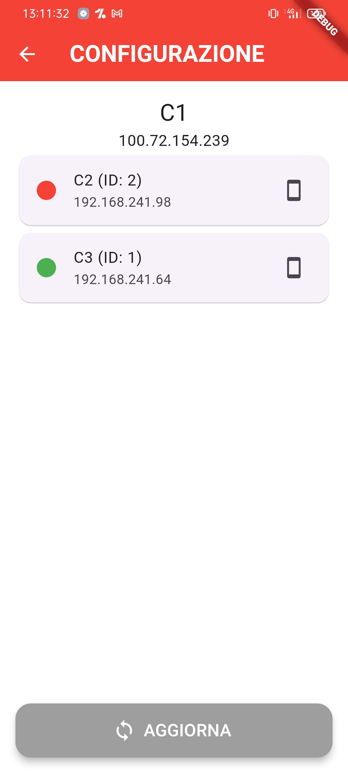
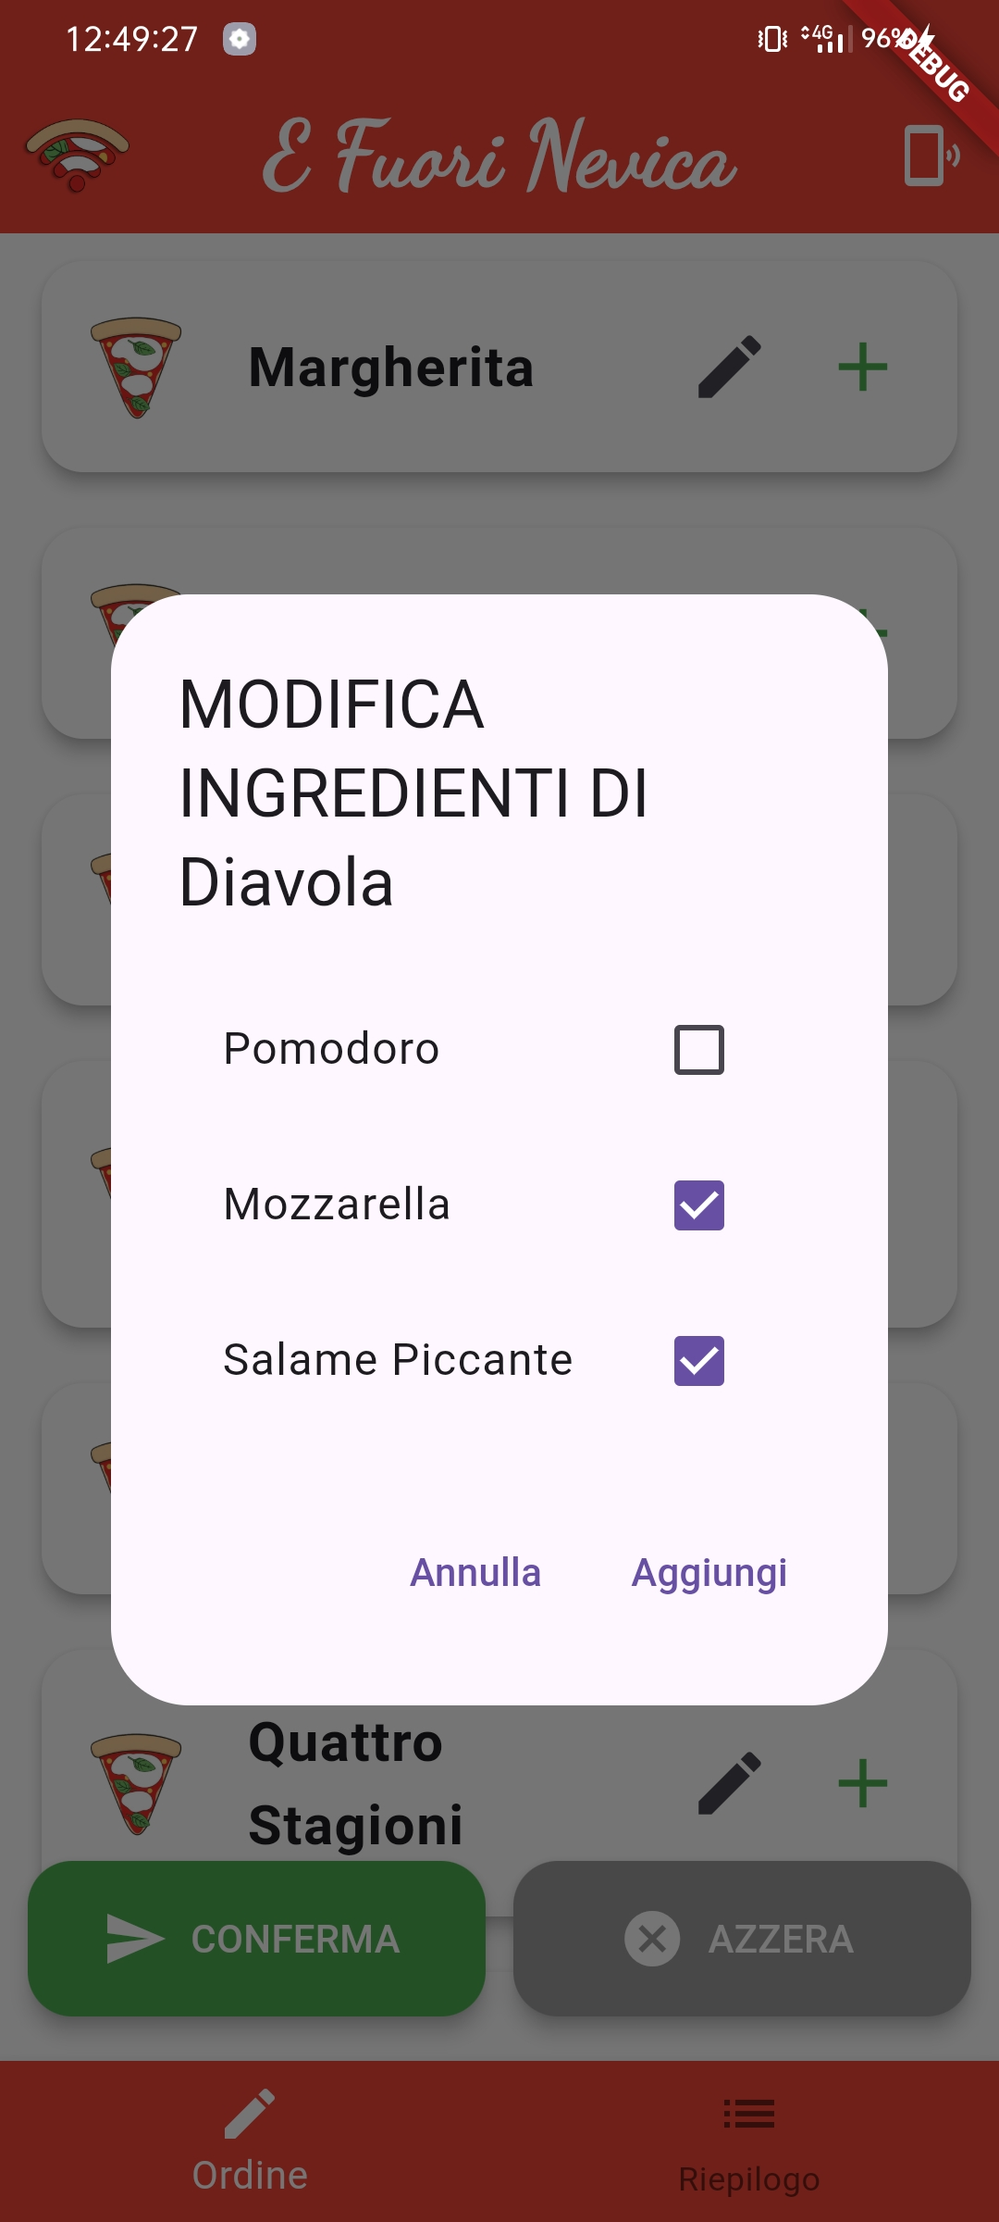
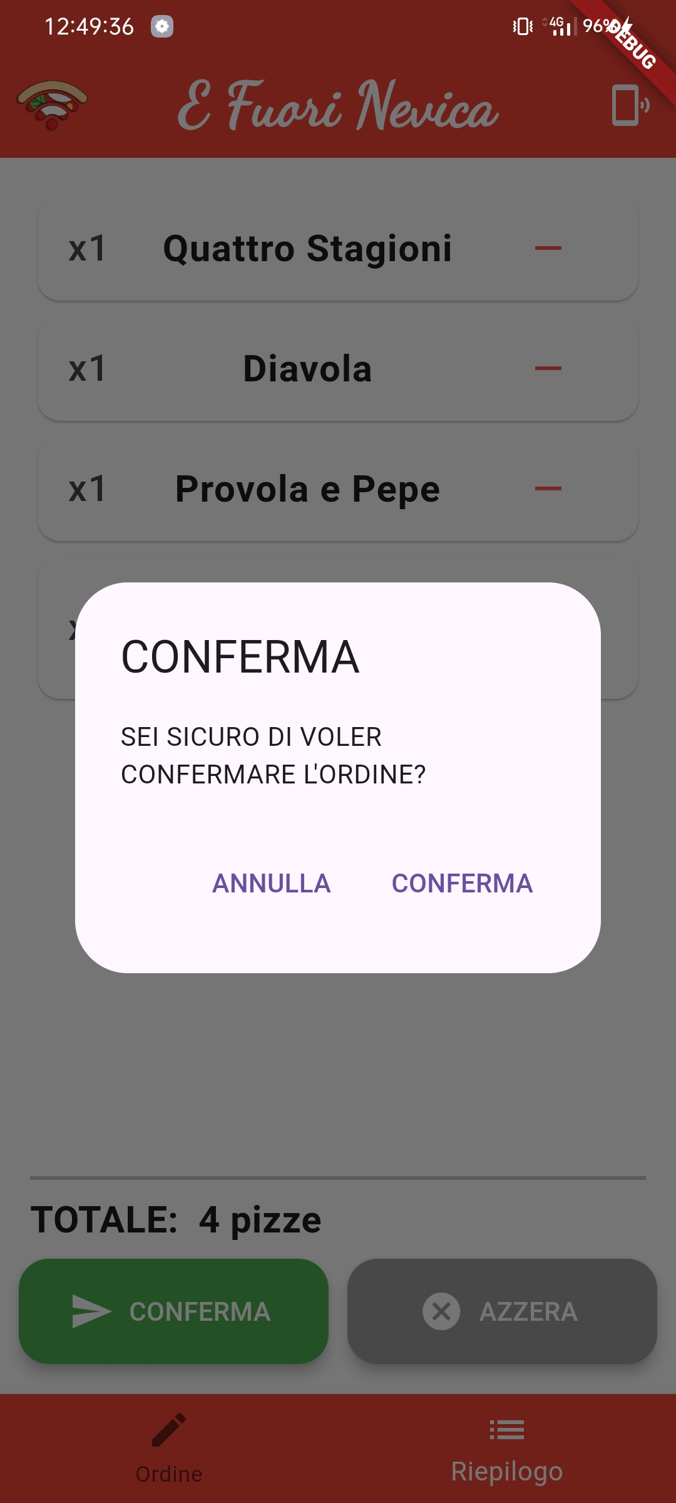
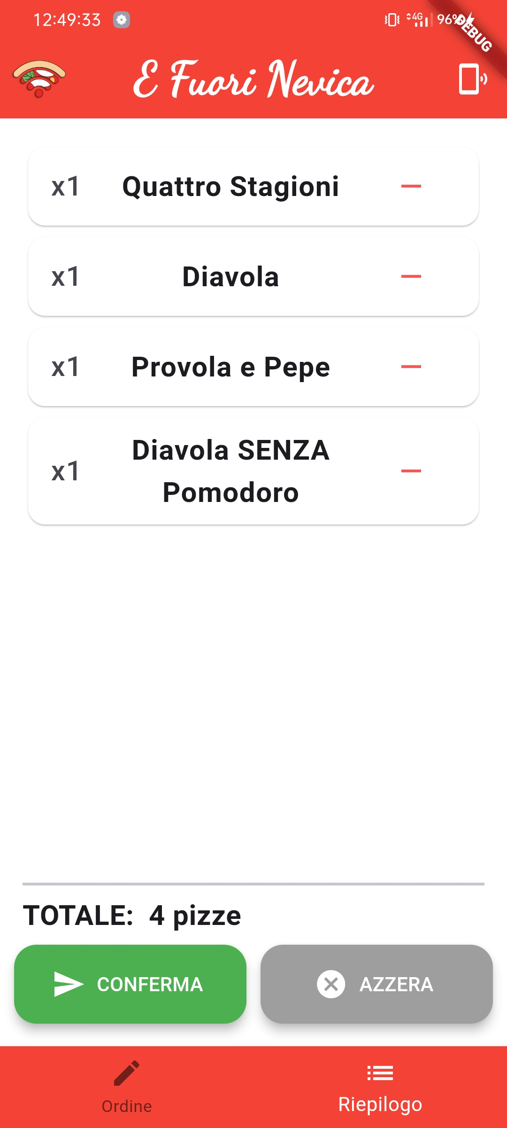
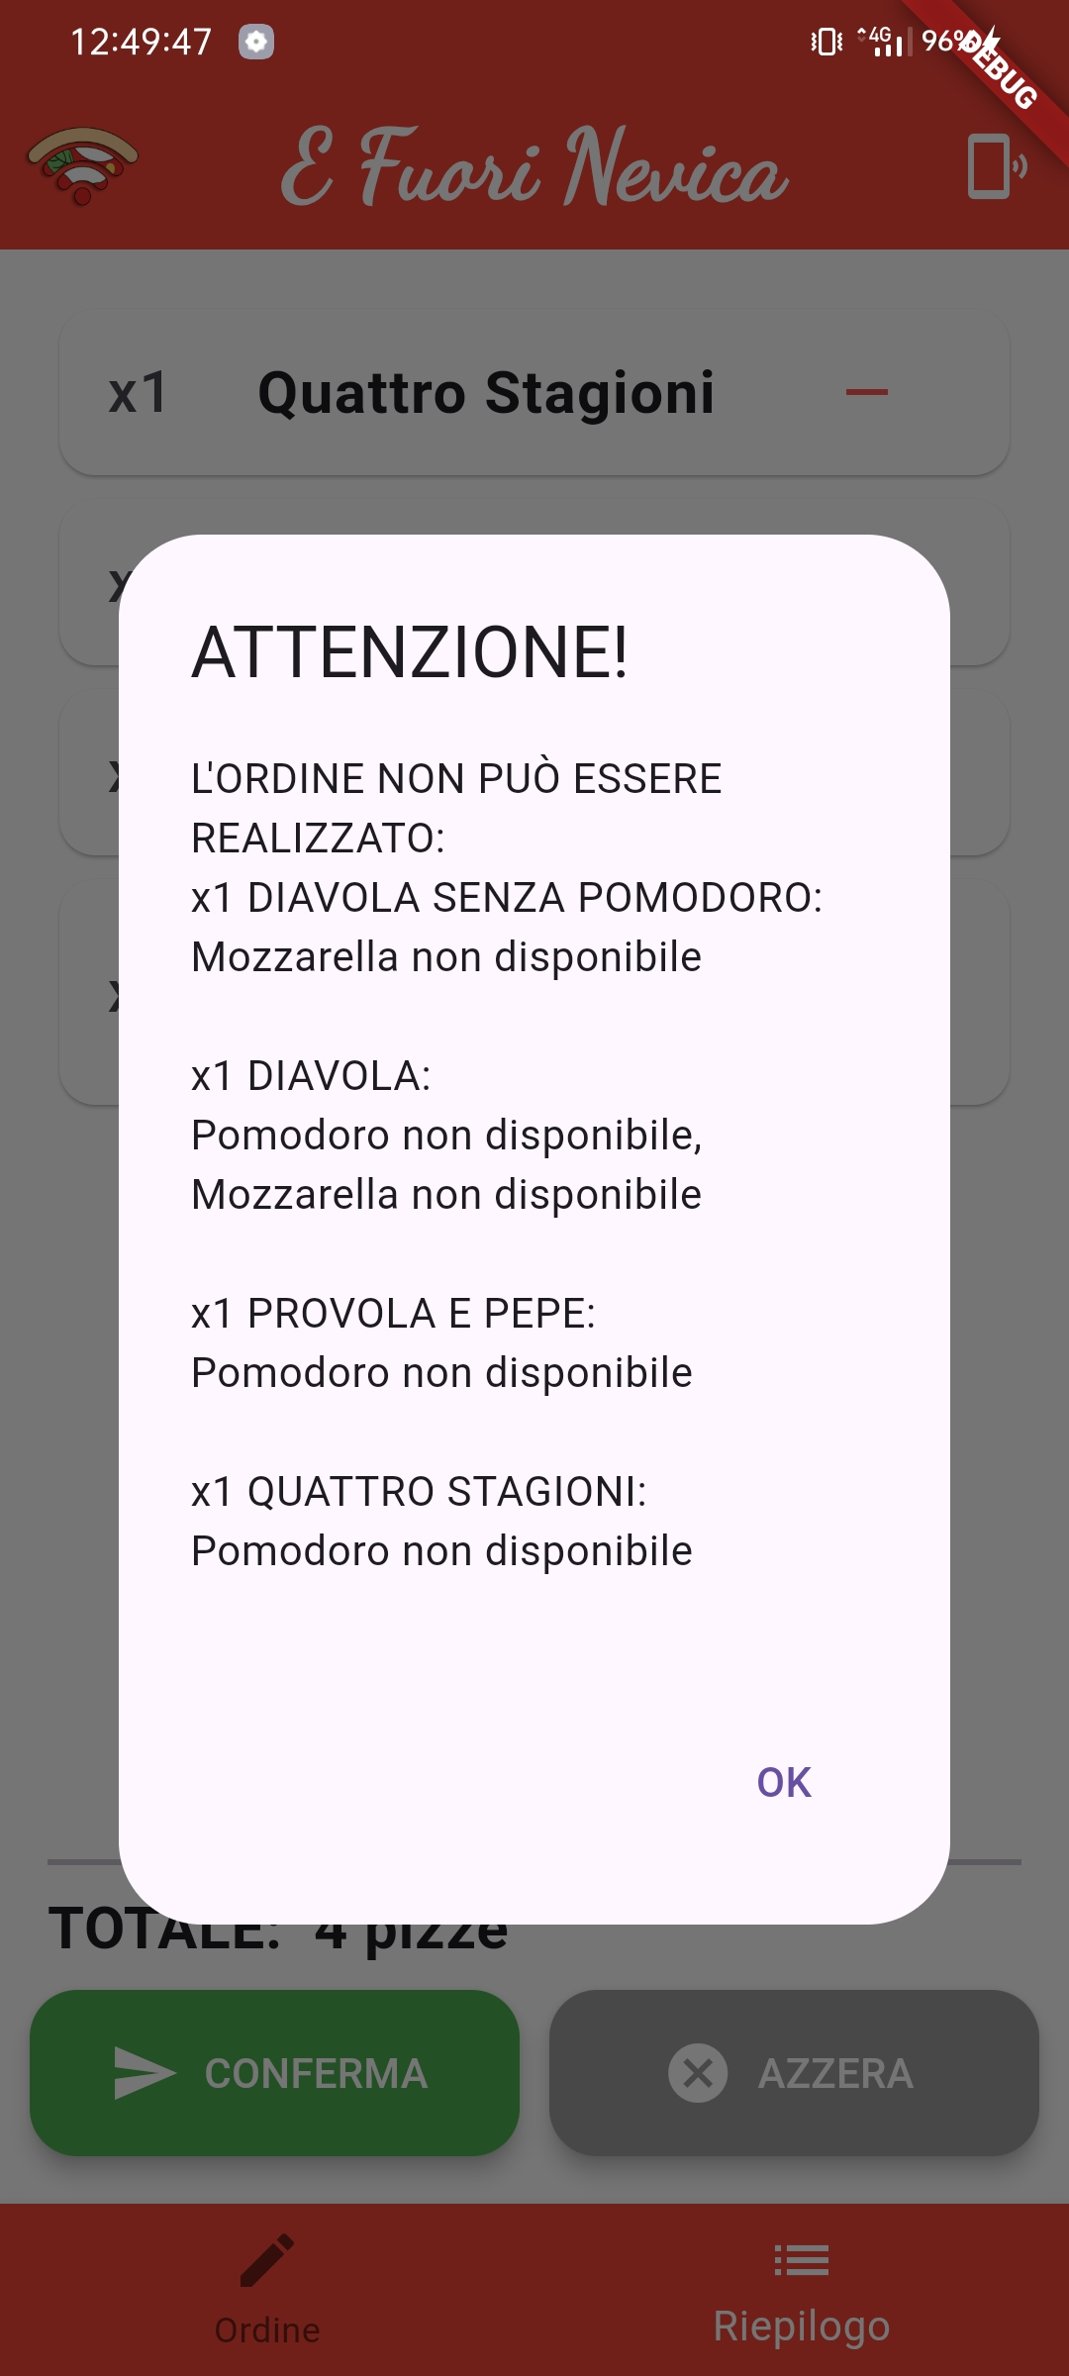
04
IL TESTING E LA VALUTAZIONE
20

Slide 21

GRAZIE!
Avete delle domande?
Riferimenti:
G. Coulouris et al.: Distributed Systems: Concepts and Design, V ed., 2012.
Slides del Corso
Please keep this slide for attribution

